Slide 1


PARC Corso di Imprenditorialità e Business Planning Anno accademico 2021/2022
De Crescenzo Pietro Paolo S290951 Licitra Sarah S279665 Pappalardo Salvatore S289563 Pizzo Jessica S291505 Rapello Luca S291290 Razzetti Stefano S290540 Salanitri Alice S284911

Slide 2



CHI SIAMO
MATTEO ROLLE,
34 anni – CEO, CRM (Socio fondatore)
Ingegnere ambientale, Ph.D. student
CliRA è un progetto di startup innovativa nato al Politecnico di Torino da 3 studenti, con l’obiettivo di sfruttare le informazioni satellitari nel campo degli investimenti.
La società verrà costituita come S.r.l. residente in Italia.
La nostra visione è orientata alla salvaguardia dei valori economici esposti a rischi climatici, in particolare per quei settori a cui è legata la sussistenza della popolazione su larga scala.
ANTONELLA ZITO,
34 anni - COO (Socio fondatore)
Ingegnera biomedica
MELISSA LATELLA,
27 anni - CTO (Socio fondatore)
Ingegnera ambientale, Ph.D. student

Slide 3

PROBLEMI...
Si può descrivere un evento estremo per avere informazioni utili in fase di perizia? L’intensità e la durata dell’evento sono tali da giustificare un risarcimento?
Si può quantificare il danno (perdita di resa) indotto dalle condizioni meteo-climatiche stagionali, anche in assenza di eventi estremi?

Slide 4

…ED ESIGENZE
Da una ricerca primaria su scala nazionale tramite interviste ad aziende agricole è emersa una mancanza di oggettività nel caso di perizie post danno climatico.
Da una una seconda fase di ricerca primaria, tramite interviste ai periti delle principali assicurazioni italiane, è emersa invece la mancanza di uno strumento tecnologico in grado di supportare adeguatamente lo svolgimento di una perizia.

Slide 5
VALUE PROPOSITION
•Fornire uno strumento di supporto al lavoro svolto dai periti nello svolgere le perizie.
•Permettere una maggiore oggettività della valutazione del danno subito dall’agricoltore.
•Dare la possibilità ai periti di svolgere un’analisi preliminare e immediata dei problemi evidenziati dal cliente.
•Accrescere la soddisfazione del cliente, rendendolo consapevole che la valutazione del danno subito si basa su strumenti attendibili, oggettivi e sicuri.

Slide 6
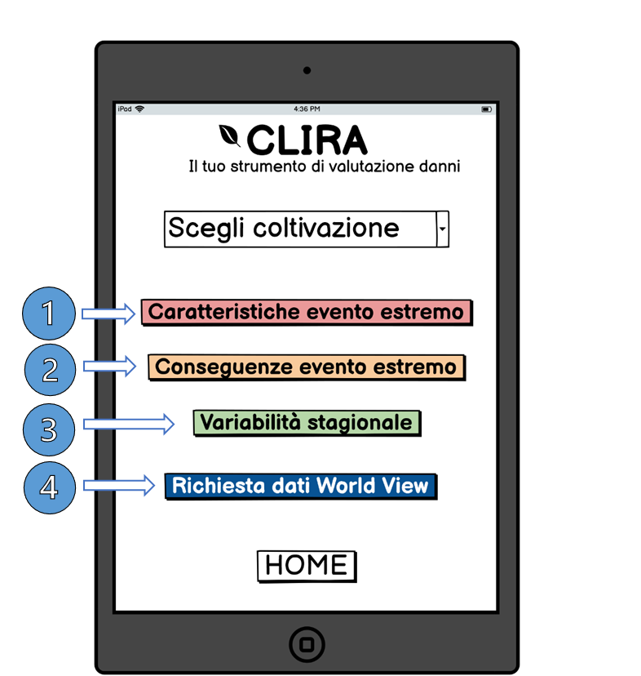
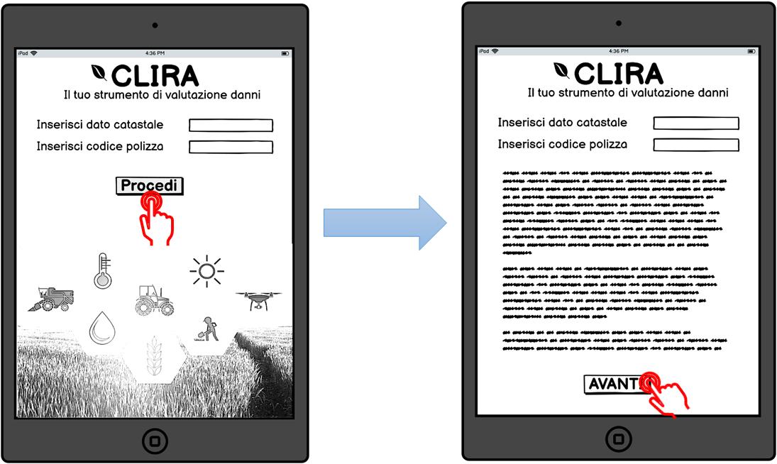

IL PRODOTTO- mockup

Slide 7

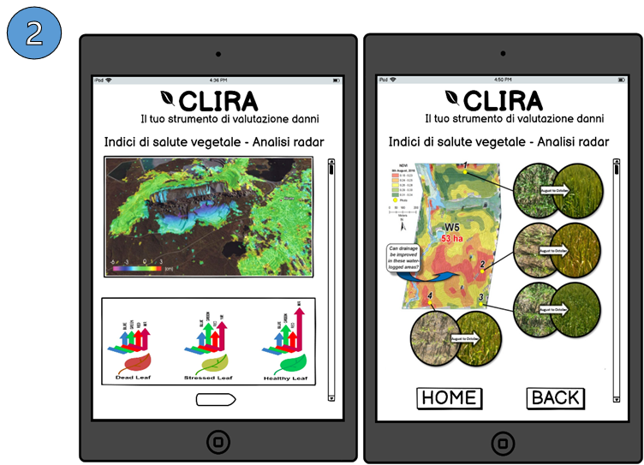
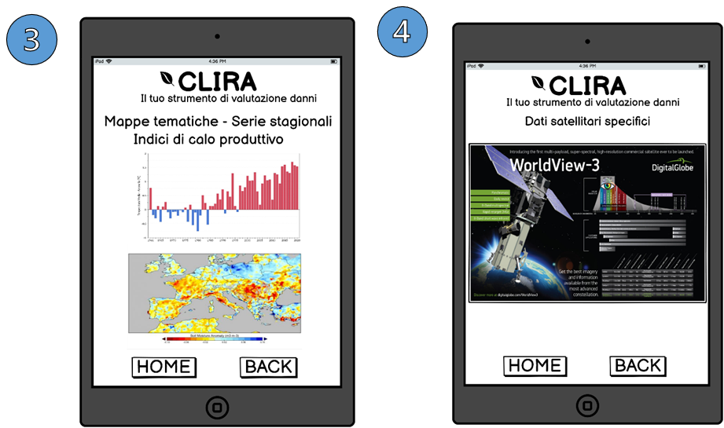

Slide 8
PANORAMICA DEL MERCATO
MICRO-ANALISI DI MERCATO
TAM
2.736.045,99 €
SAM
2.187.963,97 €
SOM
757.372,14€
Mercato italiano
MACRO-ANALISI DI MERCATO
Mercato assicurativo agricolo: 6.5 miliardi di euro
64.492 aziende agricole assicurate (2021- Ismea)
Mercato nord Italia
Mercato piemontese
Cliente target: compagnie assicurative che stipulano polizze agricole su rischi meteo-climatici

Slide 9

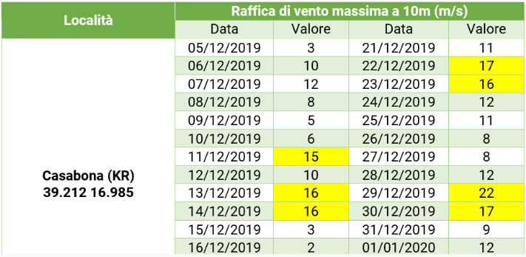
Analisi dei competitor
Punto di forza
Punto in comune
Features | Parc | MeteoTrigger
Prezzo | 2025: 78.639,50€ 2026:110.323,19€ 2027: 127.329,93€ | 30.000€
Versatilità
Precisione
Mappe
Infografiche
Indici Numerici
Indici di salute vegetale
Descrizione danni fisici
Monitoraggio dati
Mappe tematiche di variabili modellate
Serie stagionali di piogge e temperature
Monitoraggio eventi irrigui e siccità
Indice di calo produttivo (stagionale)
Punto debole

Slide 10
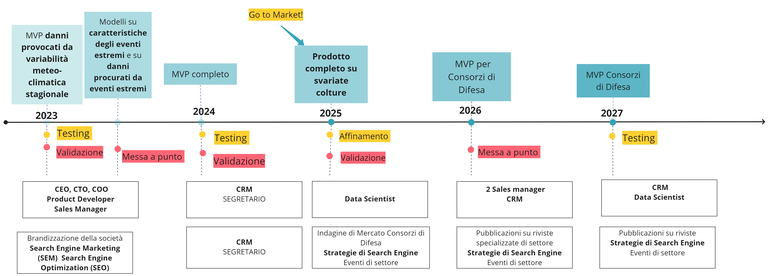
ROAD-MAP TECHNOLOGY
Colture selezionate: mais, frumento, mele, kiwi, uva da vino, pesche e pere

Slide 11
SALES, PRICE & REVENUES
 | ANNO 2025 | ANNO 2026 | ANNO 2027
Aziende che si assicurano grazie al nostro prodotto | 2962 | 5079 | 6928
Guadagno netto aggiuntivo grazie a PARC | 17.693.888,09 € | 30.338.876,26 € | 41.382.227,22 €
Ricavo Clira | 707.755,52€ | 1.213.555,05 € | 1.655.289,09 €
Avendo quindi supposto il numero di aziende che potrebbero entrare nel mercato, abbiamo calcolato il margine che le assicurazioni otterrebbero grazie all’utilizzo di PARC, moltiplicando il guadagno netto da ogni nuova azienda agricola assicurata per il numero di aziende entranti in ogni rispettivo anno. Di questa quantità, Clira, trattiene il 4%.
.
Premi pagati alle assicurazioni anno 2021 | 610.774.370,00 €
Risarcimento danni alle aziende anno 2021 | 225.570.673 €
Guadagno netto assicurazioni | 385.203.697,00 €
Numero aziende assicurate 2021 | 64492
Guadagno netto apportato da ogni azienda | 5.972,89 €

Slide 12
SALES, PRICE & REVENUES
Per calcolare il prezzo unitario a perizia, abbiamo diviso il nostro ricavo per il numero di perizie totali ipotizzate svolte dai nostri clienti ogni anno
 | ANNO 2025 | ANNO 2026 | ANNO 2027
Perizie medie annue effettuate da ogni assicurazione | 3085 | 5079 | 6928
Numero clienti | 9 | 11 | 13
Prezzo unitario Perizia | 25,49 € | 35,28 € | 40,17 €
Prezzo medio | 78.639,50 € | 110.323,19 € | 127.329,93 €

Slide 13
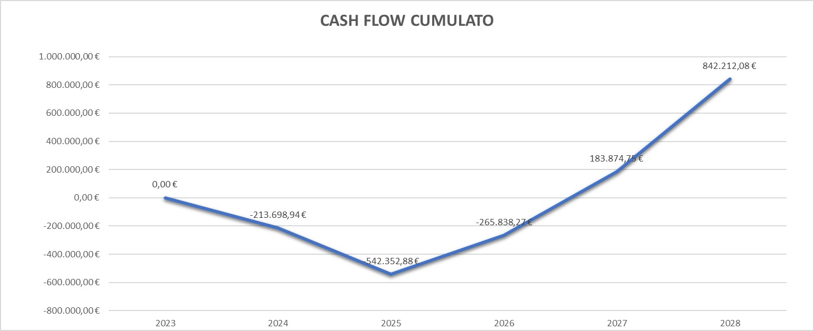
CASH FLOW
Breakeven point
Abbiamo ipotizzato due round di investimento: ANNO 1: 350.000€
ANNO 2: 475.000€

Slide 14

GRAZIE PER L’ATTENZIONE!

Slide 15
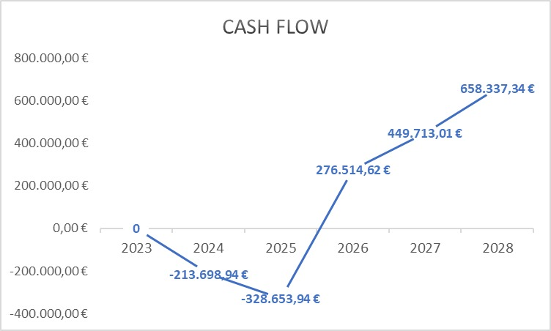

Slide 16
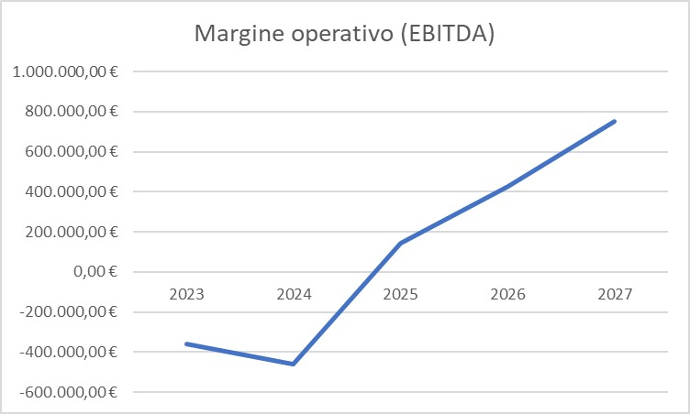

Slide 17
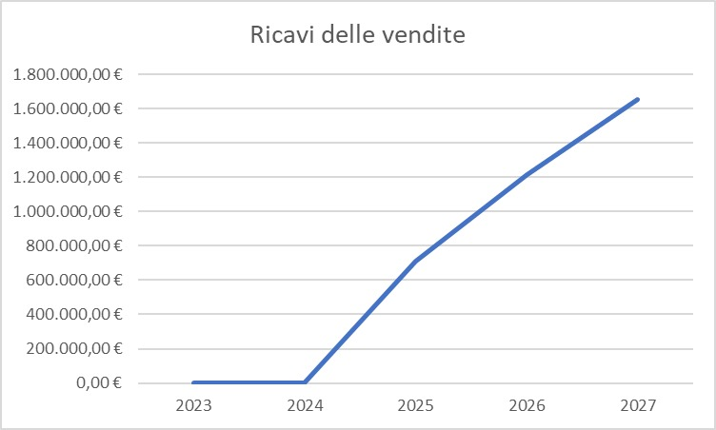

Slide 18
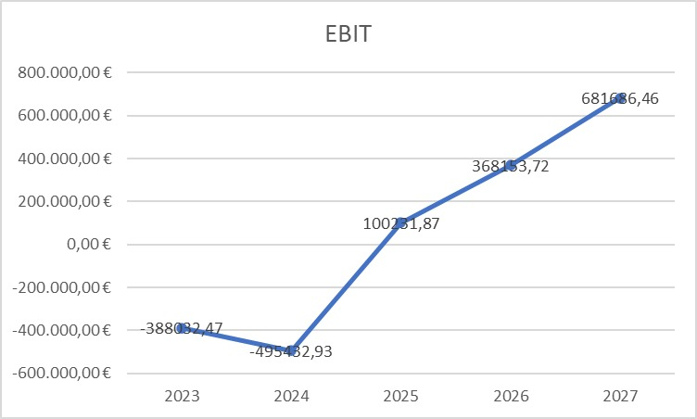

Slide 19
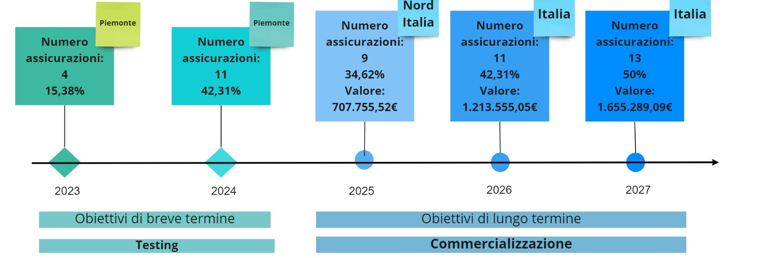
Business Goals

Slide 20
ASSUNZIONI VENDITE E COSTI :
PRINCIPALI VOCI DI COSTO:
Spese di cancelleria | considerando una spesa di 50€ a dipendente
co-working: | 800 iva esclusa toolbox torino per un ufficio con 8 postazioni
acquisto macchinari | prezzo computer medio 1000€
marketing | consideriamo il marketing come il 25% dei costi operativi annuali. In generale le startup italiane stimano il marketing in questo modo.
cloud | 1 anno 50 terabyte, fino a 100 al 5 anno.
ammortamento: | Immobilizzazioni materiali ammortizzate a quote costanti su vita utile 5 anni
 | Immobilizzazioni immateriali vita utile 1 anno, ammortizzate lo stesso anno in cui vengono acquistate.
consulenza: | Spese per avvocato, commercialista, consulente del lavoro.
Licenze: | Considerando il costo di un pacchetto Office al mese per dipendente, di 18,6€, e dell'acquisto di licenza per software ArcGis di 2000€.
Costi di aggiornamento: | Costi annui necessari all'aggiornamento di 1 dipendente per le tecnologie GIS.
Le imposte sul reddito imponibile vengono pagate lo stesso anno in cui maturano.
I debiti verso l'Erario e i debiti Inps vanno pagati l'anno successivo in cui maturano.

Slide 21
ASSUNZIONI PREZZO:
Il prodotto prevede un modello di ricavi per CliRA condizionato al numero di perizie effettuate da ciascuna assicurazione. Ci sarà quindi un prezzo unitario per perizia che formerà poi il prezzo totale per l’assicurazione in base appunto al quantitativo di perizie svolte. L’adesione da parte delle assicurazioni avviene mediamente abbonamento su base annuale.
Abbiamo calcolato il guadagno netto medio che ogni azienda che ha stipulato una polizza ha portato alle assicurazioni nel 2021;
Abbiamo stimato il numero di aziende che si assicurerebbero in seguito all’adozione di PARC nelle assicurazioni. Tale stima è stata svolta analizzando il report “Indagine Grandi Assicurati” (ISMEA). Il primo anno di vendita, lo 0,5% di tutte le imprese non assicurate sarà interessato al prodotto offerto e alle problematiche che questo si prefissa di risolvere, in quanto proprio questa percentuale di aziende ha affermato di essere fuoriuscita dal mercato per la mancanza di chiarezza nell’effettuazione delle perizie. Il secondo anno tale percentuale diventa 0,8% ed il terzo anno di vendita arriva fino all’1,1%. Queste ultime percentuali sono giustificate sia dalla crescente reputazione del prodotto che dalle previsioni di crescita del numero delle aziende agricole che si assicureranno grazie anche al pesante piano di incentivi offerto dallo Stato sulle polizze agevolate (Agricat). Questa spinta all’ingresso nel mercato assicurativo da parte delle aziende agricole avviene già nei primi due anni di testing. Abbiamo ipotizzato che durante il primo anno di testing il numero di aziende assicurate cresca dell’1% e nel secondo del 1,3%, in quanto i fondi mutualistici sono previsti a partire dal 2023.. (Per dettagli maggiori sulle assunzioni guardare gli spreadsheet).
Avendo a disposizione il numero di aziende che potrebbero entrare nel mercato abbiamo calcolato il margine che le assicurazioni otterrebbero grazie all’utilizzo di PARC. Di questo Clira, trattiene il 4%.
Per calcolare il prezzo unitario perizia, abbiamo diviso il nostro ricavo per il numero di perizie totali ipotizzate svolte dai nostri clienti ogni anno.
**Le polizze crescono ad un tasso dell'1% annuo, ed essendo mediamente il numero di perizie la metà del numero di polizze, abbiamo stimato che il tasso di crescita delle perizie è pari a l'1,36%.

